Slide 1
Üldözött kereszténység
2014. 10. 02.

Slide 2
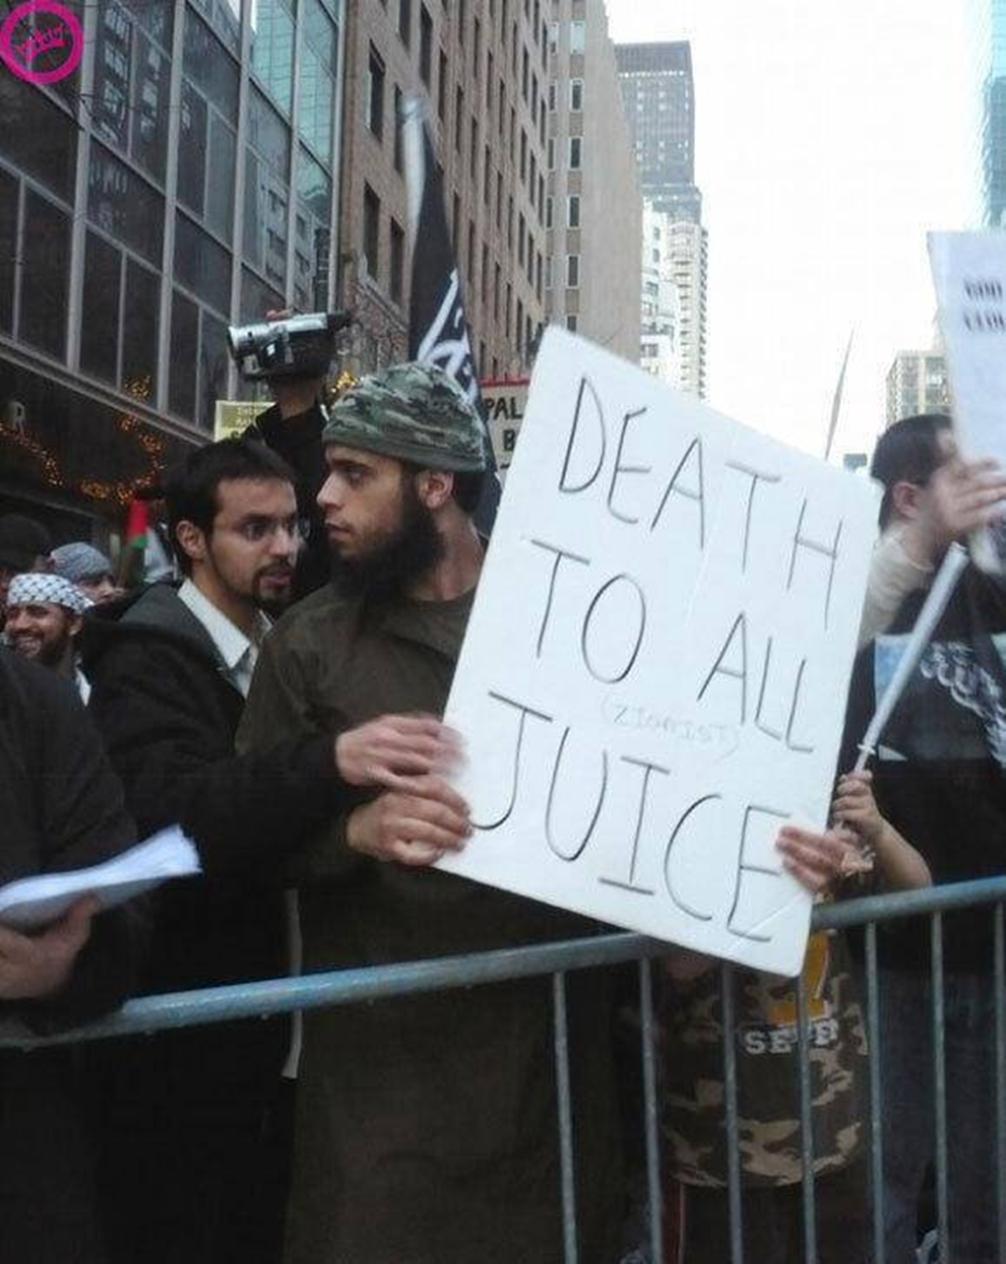

Slide 3
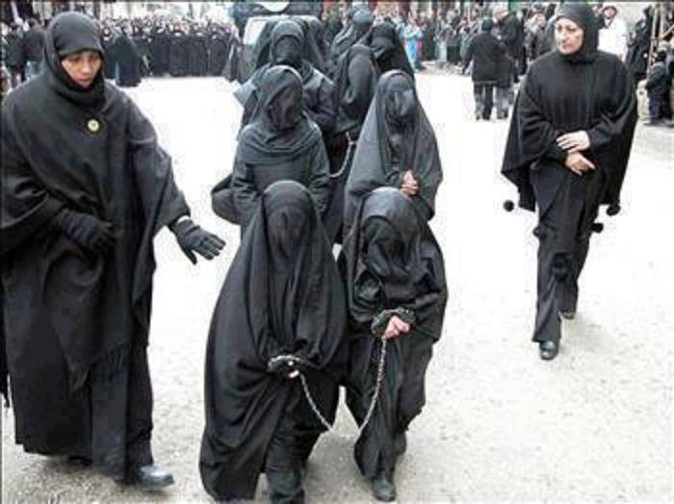

Slide 4
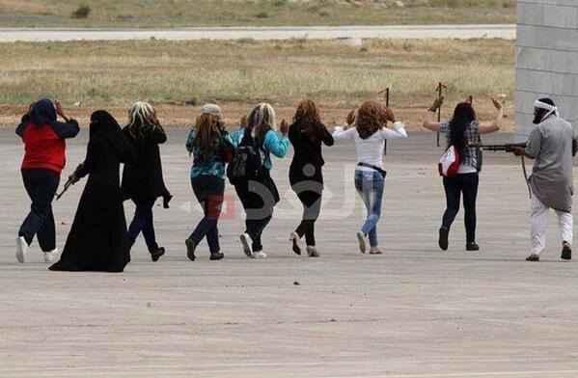
elrabolt diáklányok

Slide 5
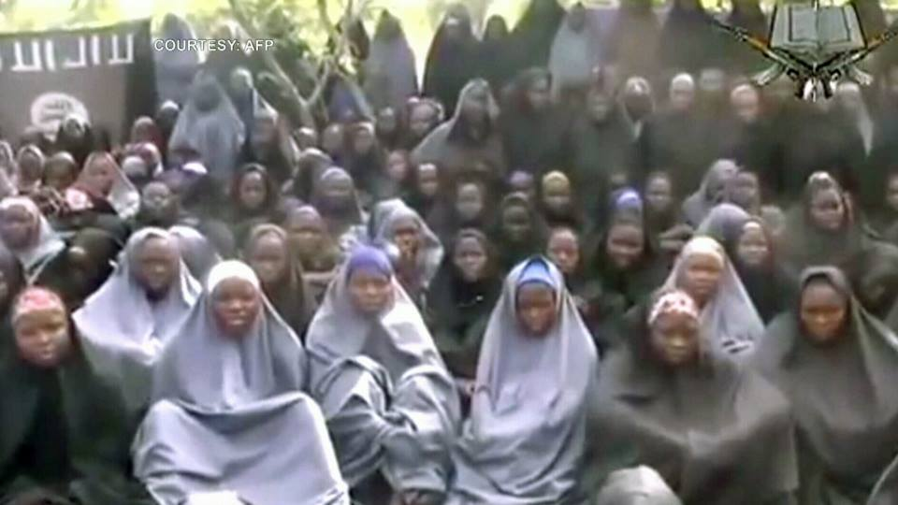

Slide 6
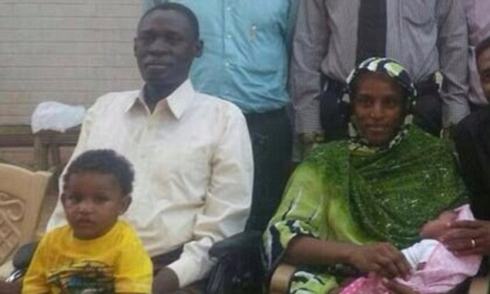

Slide 7
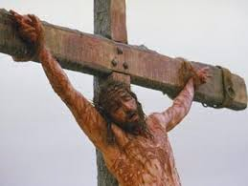

Slide 8
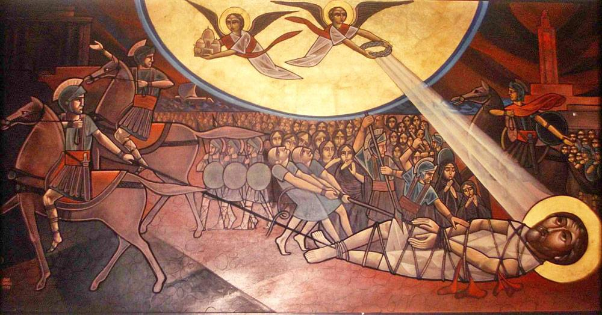
Márk apostol vértanúsága

Slide 9
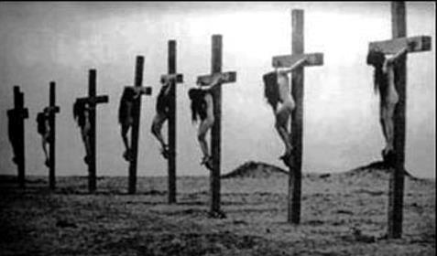
Örményország, 1919

Slide 10
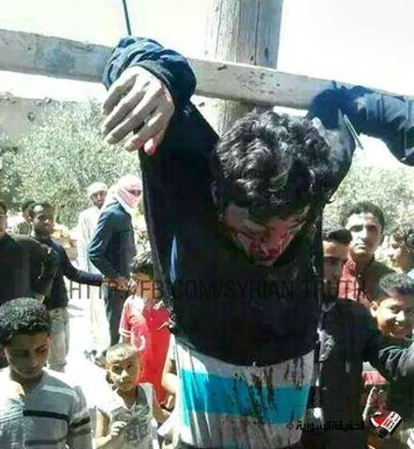
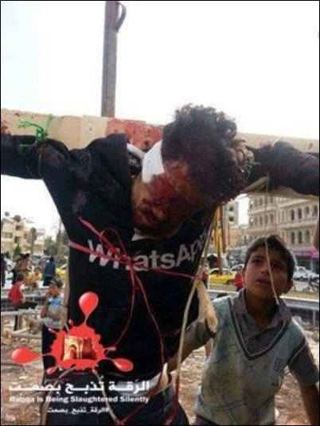
Szíria, napjainkban

Slide 11
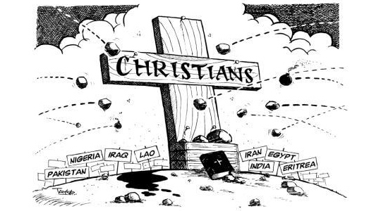

Slide 12
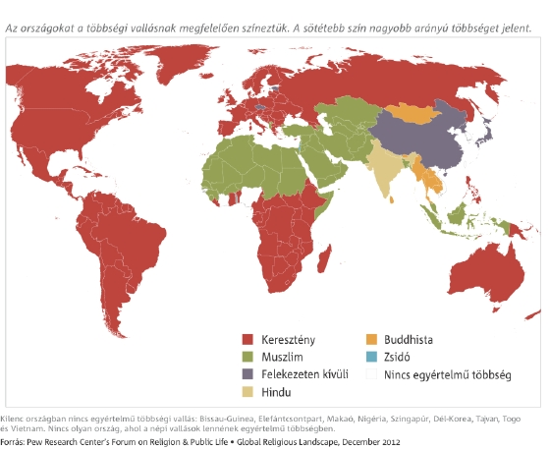

Slide 13
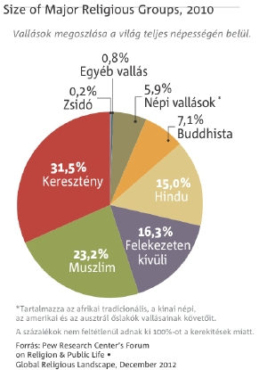

Slide 14
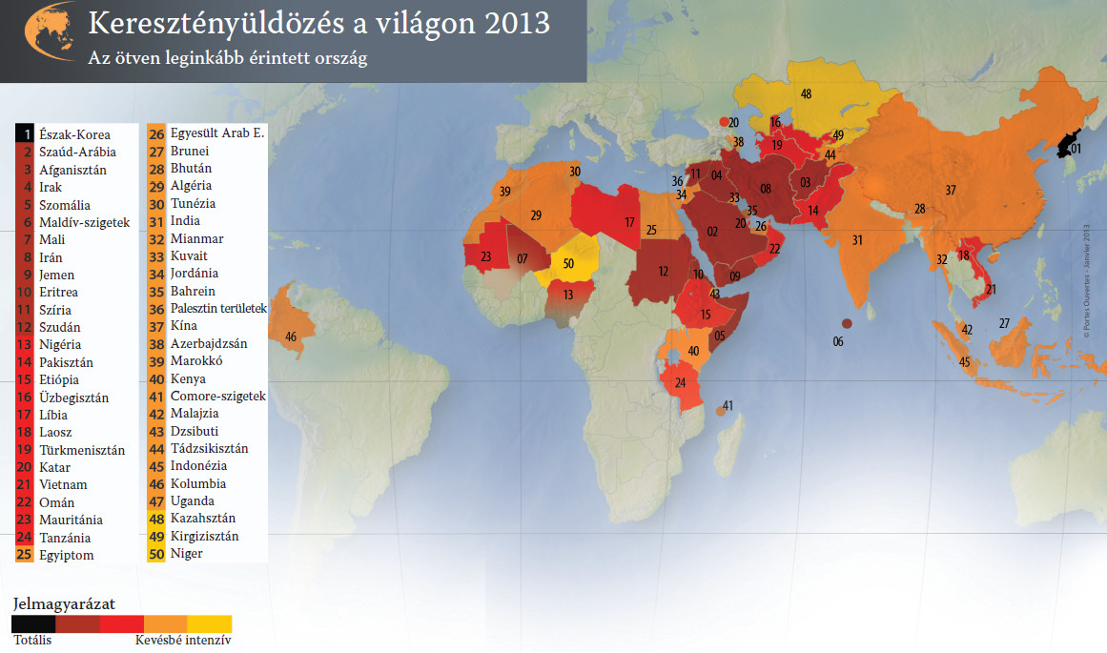
6. Saudi Arabia (2)
7. Maldives (6)
8. Pakistan (14)
9. Iran (8)
10. Yemen (9)
11. Sudan (12)
12. Eritrea (10)
13. Libya (17)
14. Nigeria (13)
15. Uzbekistan (16)
16. C. A. Republic
17. Ethiopia (15)
18. Vietnam (21)
19. Qatar (20)
20. Turkmenistan (19)
21. Laos (18)
22. Egypt (25)
23.Burma/Myanmar(32)
24. Brunei (27)
25. Colombia (46)
North Korea
Somalia (5)
3. Syria (11)
4. Iraq (4)
5. Afghanistan (5)

Slide 15
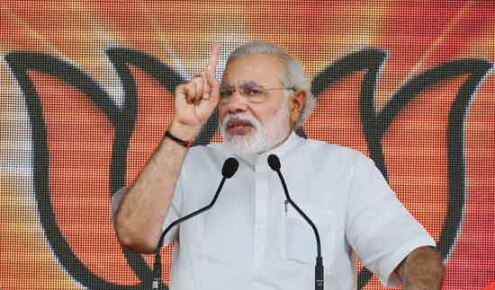

Slide 16
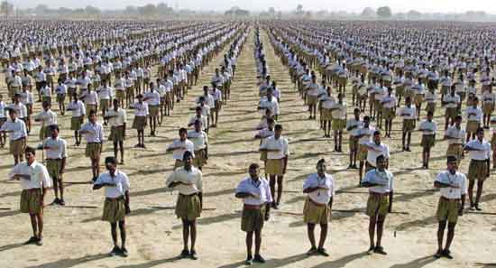

Slide 17
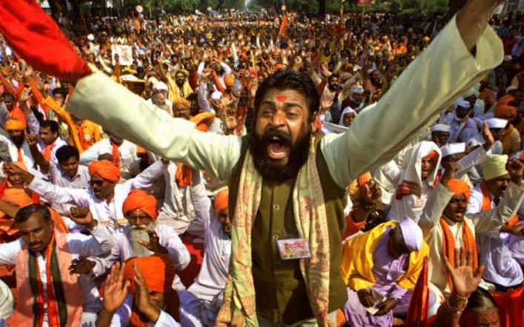

Slide 18
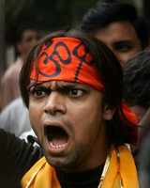
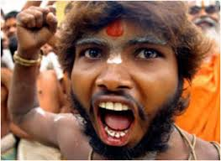
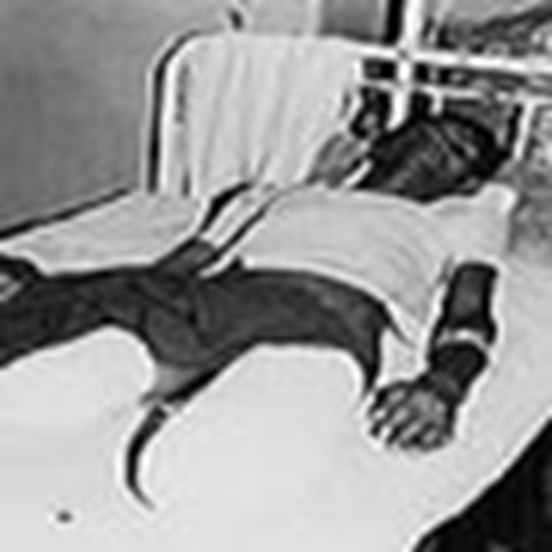
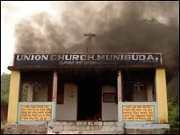
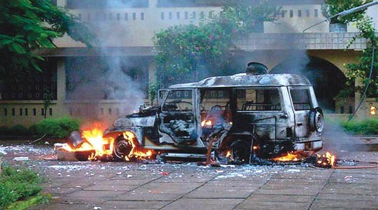

Slide 19
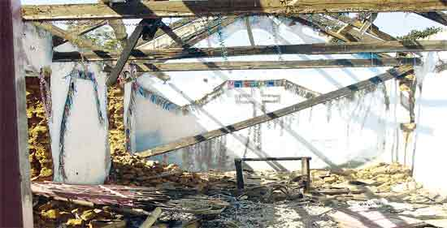

Slide 20
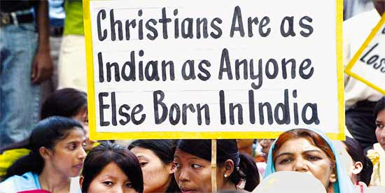

Slide 21
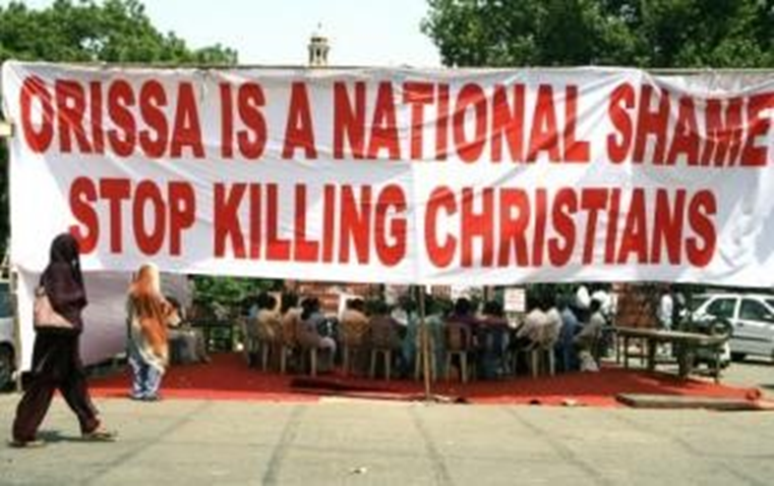

Slide 22
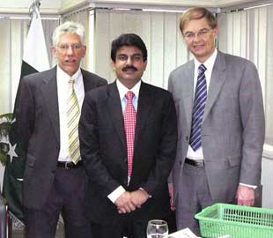

Slide 23
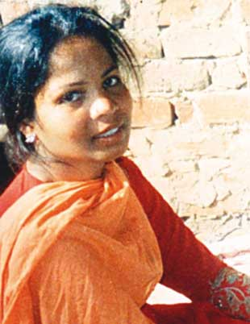

Slide 24
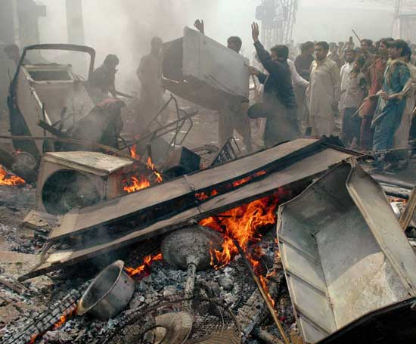

Slide 25
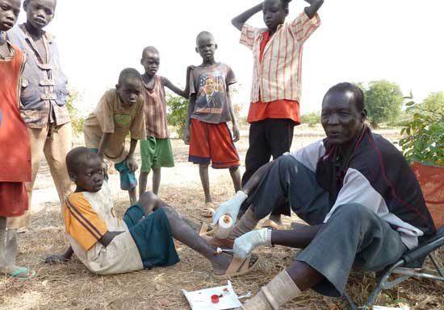

Slide 26
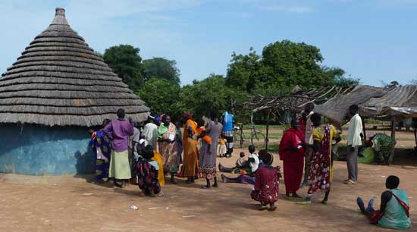

Slide 27
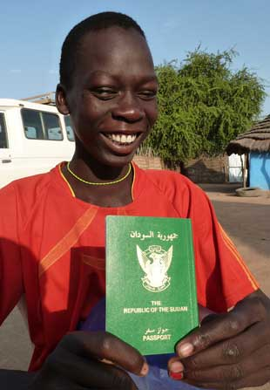

Slide 28
